Slide 1
PERINGATAN JAGA KEBERSIHAN PANTRI
Nota:
Warna border perlu diubah mengikut Warna Standard Zon;
cetakan perlu dilaminate; dan
ditampal di tempat yang bersesuaian.

Slide 2
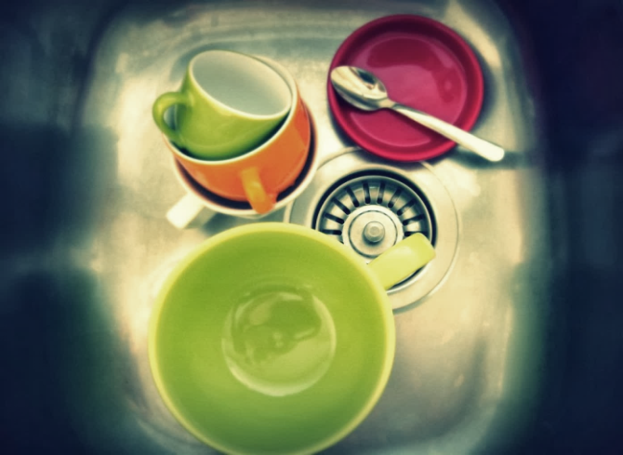
Contoh
JOM BERSAMA KITA
PASTIKAN TIADA
PINGGAN MANGKUK & SISA
KOTORAN DALAM SINKI INI
BORDER
MENGGUNAPAKAI
WARNA STANDARD ZON
TERIMA KASIH
JOM BERSAMA KITA PASTIKAN
SISA MAKANAN
DIBERSIHKAN
SEBELUM BEREDAR
TERIMA KASIH

Slide 3
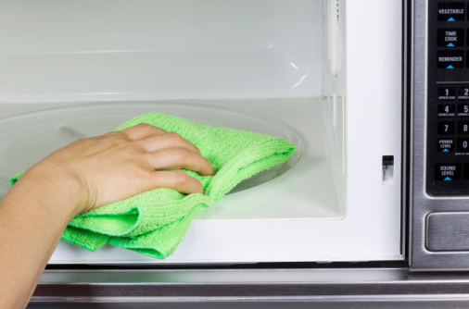
Contoh
PANTRI
JOM BERSAMA KITA
PASTIKAN
MICROWAVE BERSIH
SELEPAS DIGUNAKAN
BORDER
MENGGUNAPAKAI
WARNA STANDARD ZON
TERIMA KASIH

Slide 4
JOM BERSAMA KITA
PASTIKAN TIADA
PINGGAN MANGKUK & SISA
KOTORAN DALAM SINKI INI
TERIMA KASIH
JOM BERSAMA KITA PASTIKAN
SISA MAKANAN
DIBERSIHKAN
SEBELUM BEREDAR
TERIMA KASIH

Slide 5
PANTRI
JOM BERSAMA KITA
PASTIKAN
MICROWAVE BERSIH
SELEPAS DIGUNAKAN
TERIMA KASIH

